Slide 1
スクラム概論
第1.1版
2018年08月02日
この 作品 は クリエイティブ・コモンズ 表示 - 継承 4.0 国際 ライセンス の下に提供されています。
スクラム概論©2018 TIS INC. クリエイティブ・コモンズ・ライセンス（表示-継承 4.0 国際）

Slide 2
なぜスクラムが求められているのか

Slide 3
企業を取り巻く環境の変化
出せば売れる時代は”どれだけ投資してどれだけ作れるか”というシンプルな構造だった。
少々の欠陥があっても売れるので問題なかった。
予測可能
予測困難
価格競争
付加価値競争
何が売れるか分からない、不確実なマーケット。
“どれだけ投資してもどれだけのリターンが得られるか”分からない。
ビジネスモデルの賞味期限が短くなってきている。
マーケットの激しい変化に対応していかなければならない

Slide 4
スクラムの定義
複雑で変化の激しい問題に対応するためのフレームワークであり、
可能な限り価値の高いプロダクトを生産的かつ創造的に届けるためのものである。
特徴
軽量
理解が容易
習得は困難
19個の役割とルールしかない。
PMBOK V6には49個のプロセスが存在する。
スクラムは経験主義。
実際の経験と既知に基づく判断によって習得していく。
スクラムのルールについては、以下のスクラムガイドに記載されている。
https://www.scrumguides.org/docs/scrumguide/v2017/2017-Scrum-Guide-Japanese.pdf

Slide 5
アジャイル・スクラム・ウォーターフォール

Slide 6
アジャイルとは？
Agile – 【形】 機敏な、敏捷な
名詞ではなく、形容詞。状態を表す。
❝
❞
Don’t do agile, be agile
アジャイル開発を行うのが目的ではなく、アジャイルな状態にすることが重要。
その核となる考え方や原則がまとめられたものに、”アジャイルソフトウェア開発宣言”と
“アジャイル宣言の背後にある原則”がある。

Slide 7
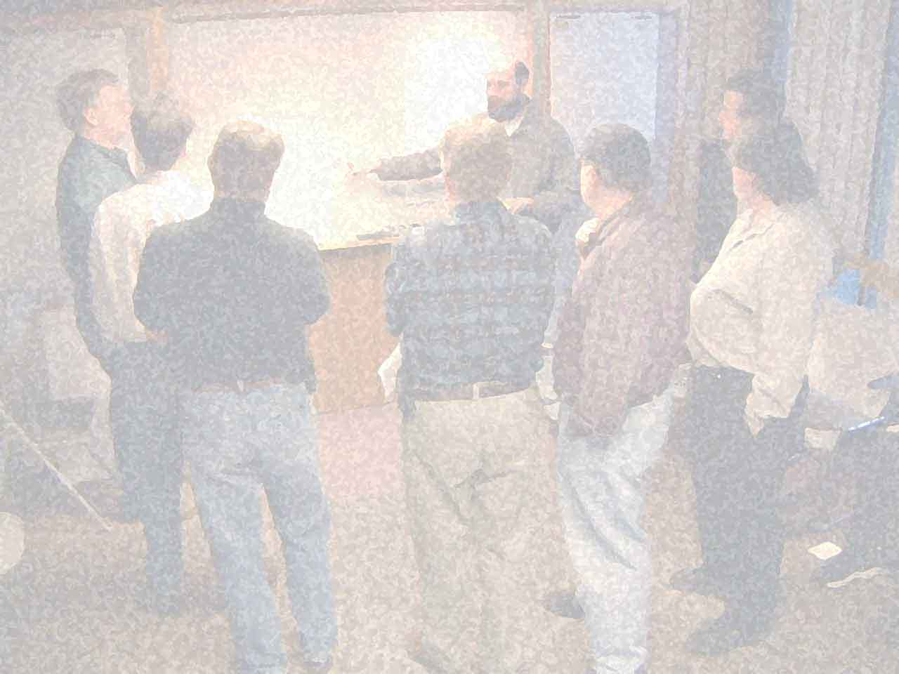
アジャイルソフトウェア開発宣言
2001年、当時軽量ソフトウェア開発手法と呼ばれていた分野において著名な17名が集まり、それぞれが重視していた部分を統合し、文書にまとめたもの。
日本で特に知られているのは、以下の6名。
Kent Beck (XPの考案者、JUnitの生みの親)
Martin Fowler (PoEAAの著者。マイクロサービスという言葉の生みの親)
Dave Thomas (達人プログラマーなどの著者。ボブおじさん)
Robert C. Martin (Clean Code, Clean Coderなどの著者)
Ken Schwaber (スクラムの生みの親)
Jeff Sutherland (スクラムの生みの親)
Notes:
アメリカのユタ州のスキーリゾートで会合した。

Slide 8
アジャイルソフトウェア開発宣言
私たちは、ソフトウェア開発の実践 あるいは実践を手助けをする活動を通じて、 よりよい開発方法を見つけだそうとしている。 この活動を通して、私たちは以下の価値に至った。
プロセスやツールよりも個人と対話を、 包括的なドキュメントよりも動くソフトウェアを、 契約交渉よりも顧客との協調を、 計画に従うことよりも変化への対応を、
価値とする。すなわち、左記のことがらに価値があることを 認めながらも、私たちは右記のことがらにより価値をおく。
Kent Beck Mike Beedle Arie van Bennekum Alistair Cockburn Ward Cunningham Martin Fowler | James Grenning Jim Highsmith Andrew Hunt Ron Jeffries Jon Kern Brian Marick | Robert C. Martin Steve Mellor Ken Schwaber Jeff Sutherland Dave Thomas
© 2001, 上記の著者たち
この宣言は、この注意書きも含めた形で全文を含めることを条件に
自由にコピーしてよい。
http://agilemanifesto.org/iso/ja/manifesto.html

Slide 9
アジャイル宣言の背後にある原則
私たちは以下の原則に従う:
顧客満足を最優先し、 価値のあるソフトウェアを早く継続的に提供します。
要求の変更はたとえ開発の後期であっても歓迎します。 変化を味方につけることによって、お客様の競争力を引き上げます。
動くソフトウェアを、2-3週間から2-3ヶ月という できるだけ短い時間間隔でリリースします。
ビジネス側の人と開発者は、プロジェクトを通して 日々一緒に働かなければなりません。
意欲に満ちた人々を集めてプロジェクトを構成します。 環境と支援を与え仕事が無事終わるまで彼らを信頼します。
情報を伝えるもっとも効率的で効果的な方法は フェイス・トゥ・フェイスで話をすることです。
http://agilemanifesto.org/iso/ja/principles.html

Slide 10
アジャイル宣言の背後にある原則(続き)
動くソフトウェアこそが進捗の最も重要な尺度です。
アジャイル･プロセスは持続可能な開発を促進します。 一定のペースを継続的に維持できるようにしなければなりません。
技術的卓越性と優れた設計に対する 不断の注意が機敏さを高めます。
シンプルさ（ムダなく作れる量を最大限にすること）が本質です。
最良のアーキテクチャ・要求・設計は、 自己組織的なチームから生み出されます。
チームがもっと効率を高めることができるかを定期的に振り返り、 それに基づいて自分たちのやり方を最適に調整します。
http://agilemanifesto.org/iso/ja/principles.html

Slide 11
ウォーターフォールの進め方
おなじみのV字モデル
要件定義
受け入れテスト
外部設計
システムテスト
内部設計
結合テスト
実装・単体テスト

Slide 12

アジャイルとウォーターフォールのプロセスの違い
ウォーターフォール
アジャイル
時間
要件定義
要件
定義
設計
実装
テスト
設計
要件
定義
設計
実装
テスト
実装
要件
定義
設計
実装
テスト
テスト
要件
定義
設計
実装
テスト

Slide 13
アジャイルとウォーターフォールのプロセスの違い
プロセス | ウォーターフォール | アジャイル
成功の測定 | 計画通りに実行出来たか。 QCDによる測定。 | 変化への対応。 顧客満足。 競争力向上。
マネジメント | 指揮命令型 トップダウン | サーバントリーダーシップ フラット
計画 | 範囲固定で工数を見積る。 | 期日固定で範囲を見積もる。
要求と設計 | 最初に要求を洗い出す。 要求のすべてを設計する。 | 継続的に要求を受け入れる。 必要なタイミングで設計を行う。
実装 | 全機能を同時に開発。 | 優先順位の高い機能から開発。
テストと品質保証 | 終盤に実施。 | 早期から継続的にテストを実施。
出典: Scaling Software Agility

Slide 14
アジャイルとスクラムの関係
スクラムはアジャイルに包含される。
他にもXPやLeanの流れを汲むKanbanなどがアジャイルに含まれる。
Agile
Lean
XP
Scrum
Crystal
Kanban

Slide 15
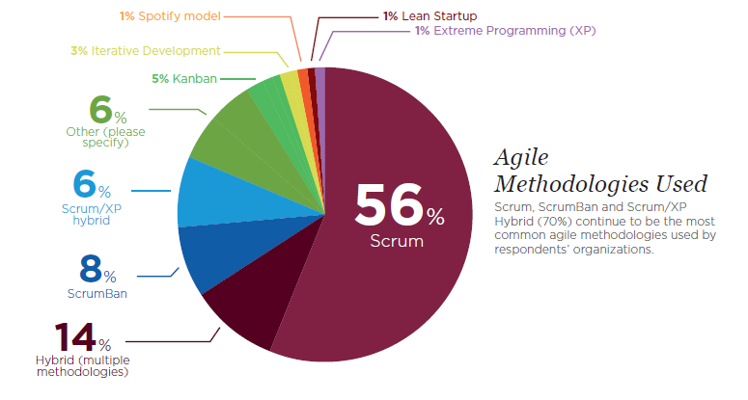
アジャイルの中でのスクラムの採用率
ハイブリッドを合わせると、70%がスクラムを採用
VersionOne 12th Annual State of Agile Report
http://stateofagile.versionone.com/

Slide 16
スクラムとは

Slide 17
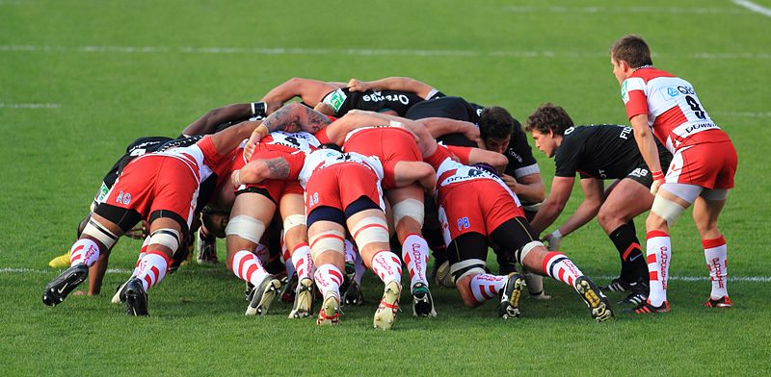
スクラムの起源
スクラム自体は1995年にJeff SutherlandとKen Schwaberによって発表されているが、
スクラムの原点となっている野中郁次郎、竹内弘高の研究論文「The New New Product Development Game」は1986年に発表されている。
論文の中で、柔軟で自由度の高い日本発の開発手法をラグビーのスクラムに喩えて「Scrum（スクラム）」として紹介した。
実は、アジャイルよりスクラムの方が歴史は長い
Luke Burgess introduces the ball into the scrum.
https://ja.wikipedia.org/wiki/%E3%83%95%E3%82%A1%E3%82%A4%E3%83%AB:ST_vs_Gloucester_-_Match_-_23.JPG

Slide 18
スクラムの定義(再掲)
複雑で変化の激しい問題に対応するためのフレームワークであり、
可能な限り価値の高いプロダクトを生産的かつ創造的に届けるためのものである。
特徴
軽量
理解が容易
習得は困難
19個の役割とルールしかない。
PMBOK V6には49個のプロセスが存在する。
スクラムは経験主義。
実際の経験と既知に基づく判断によって習得していく。
スクラムのルールについては、以下のスクラムガイドに記載されている。
https://www.scrumguides.org/docs/scrumguide/v2017/2017-Scrum-Guide-Japanese.pdf

Slide 19
スクラムに向かないプロジェクト
プロジェクトの状態が単純
決まりきったモノを作る
チームの生存期間が短い
３ヶ月より短いと技術やプロセスに習熟しない
要件
不明確
カオス
スクラムが得意とする領域
単純
固定
技術
枯れている
不確か

Slide 20
スクラムの理論
スクラムは、経験的プロセス制御の理論(経験主義)を基本にしている。
判断し、行動したことが経験になる
実際の経験
反復的かつ漸進的な手法で
予測可能性の最適化と
リスクの管理を行う
判断・行動
知識
判断し、行動した結果、新たな知識を獲得する

Slide 21
スクラムを支える3本柱
経験的プロセス制御の実現は以下の3つによって支えられている。
透明性 (Transparency)
結果責任を持つ人に対して見える化されていること。
標準化され、見ている人が共通理解を持てること。
検査 (Inspect)
作成物や進捗を頻繁に検査し、変化を検知する。
検査を頻繁にやりすぎて作業の妨げになってはいけない。
適応 (Adapt)
プロセスに不備がある場合、その構成要素を調整する。
プロセスの調整を出来る限り早く行い、逸脱を防ぐ。
スクラムのイベント、作成物、ロールには必ず何れかが当てはまる。

Slide 22
スクラムの5つの価値基準
5つの価値基準を取り入れ、実践することで透明性・検査・適応が実現可能となる。
確約 (Commitment)
個人はスクラムチームのゴールの達成を確約しなければいけない。
無理をして絶対に終わらせるということではない。
勇気 (Courage)
スクラムチームのメンバーは、正しいことをする勇気を持ち、
困難な問題に取り組まなければいけない。
集中 (Focus)
スクラムチーム全員がスプリントの作業とゴールに集中しなければいけない。
公開 (Openness)
スクラムチームとステークホルダーは、仕事や課題と、その遂行の様子を
公開することに合意しなければいけない。
尊敬 (Respect)
スクラムチームのメンバーは、お互いを能力のある独立した個人として
尊敬しなければいけない。

Slide 23




スクラムにおける19のルール
透明性
検査
適応
プロダクトバックログリファインメント(5～10%)
スプリント(1-4週間)
デイリー
スクラム
デイリー
スクラム
スプリントプランニング
第一部
スプリントバックログ
スプリントプランニング
第二部
Doneの定義
出荷可能な製品
デイリー
スクラム
スプリントレビュー
スプリント
レトロスペクティブ
障害リスト
開発チーム(7±2)
デイリー
スクラム
デイリー
スクラム
プロダクトオーナー
デイリー
スクラム
プロダクトバックログ
スクラムマスター
スプリントの中止

Slide 24
スクラムにおける3つのロール

Slide 25
スクラムにおける3つのロール
透明性
検査
適応
プロダクトバックログリファインメント(5～10%)
スプリント(1-4週間)
デイリー
スクラム
デイリー
スクラム
スプリントプランニング
第一部
スプリントバックログ
スプリントプランニング
第二部
Doneの定義
出荷可能な製品
デイリー
スクラム
スプリントレビュー
スプリント
レトロスペクティブ
障害リスト
開発チーム(7±2)
デイリー
スクラム
デイリー
スクラム
プロダクトオーナー
デイリー
スクラム
プロダクトバックログ
スクラムマスター
スプリントの中止

Slide 26

スクラムチーム
プロダクトオーナー、開発チーム、スクラムマスターで構成される。
自己組織化されており、機能横断的。
ゴールを達成するための最善策を自分たちで選択する。
スクラムチーム
説明責任
作業依頼・説明
要求
成果・質問
プロダクトオーナー
ステークホルダー
開発チーム(7±2)
支援
支援
スクラムマスター

Slide 27
プロダクトオーナー(PO)
求められる能力
コスト感覚
ネゴシエーション力
説明力
決断力
一貫性
戦略性
役割
開発チームの作業とプロダクトの価値の最大化に責任を持つ
リリース日、リリース内容を決める
プロダクトバックログの管理に責任を持つ1人の人間
プロダクトバックログの優先順位の決定(委員会があっても構わないが、決定はPOの責任)
開発チームへの作業依頼(PO以外が開発チームに作業依頼をしてはいけない)
作業結果の受入・拒否
仕事
プロダクトバックログアイテム(PBI)を明確に表現する
ゴールとミッションを達成できるようにPBIを並べ替える
開発チームが行う作業の価値を最適化する
PBIを全員に見える化・透明化・明確化し、スクラムチームが次に行う作業を示す
必要とされるレベルでPBIを開発チームに理解してもらう

Slide 28
開発チーム
求められる能力
開発力
自己組織化
見積力
職能横断的スキル(全員揃えばプロダクトを作れる)
役割
リリース可能なモノを作成する
自分たちの作業の管理(1番良いやり方を自分たちで考え、決める)
生産性を向上するために努力する責任
仕事
スプリントプランニングで約束したことを実現する
生産性向上のための行動を常に考え、行う

Slide 29
スクラムマスター
求められる能力
サーバントリーダーシップ
ティーチング力
ファシリテーション力
コーチング力
スクラム以外のプロセスの理解
集団心理の理解
事実(数字)を示す
役割
スクラムの理解と成立に責任を持つ
プロダクトオーナーの支援
開発チームの支援
仕事
スクラムの説明を行い、理解してもらう
効果的なプロダクトバックログの管理方法の検討
(必要に応じて) イベントのファシリテート
開発チームの進捗を阻害する要因の排除

Slide 30
スクラムチームアンチパターン – 兼任スクラムマスター
プロダクトオーナー
開発チーム(7±2)
スクラムマスター 兼 開発チーム
課題
スクラムマスターとして開発チームに対して厳しく接する場面もあるが、その際にスクラムマスターとしての発言なのか開発チームの一員としての発言なのか、受け取る側が混乱しやすい。
特に、従来の開発でチームリーダーを担当していたような人は技術的にも優れている場合が多いため、アーキテクチャの検討や設計・開発とスクラムマスターとしての役割を両立することになり負担が大きい。
解決策
スクラムマスターの経験がある場合、チーム内でスクラムマスターや技術的に頼れる人を育て、手放していく。
経験が無いのであれば開発チームからスクラムマスターを選び、自身は開発者に専念する。

Slide 31
スクラムチームアンチパターン – PO委員会
プロダクトオーナー委員会
開発チーム(7±2)
スクラムマスター
課題
プロダクトオーナーが複数人いるため、意見が統一されず開発チームが混乱する。
プロダクトオーナー委員会内で意見が衝突する場合があるため、判断スピードが遅くなる。
開発チームが仕様を問い合わせる際に誰に連絡を取れば良いかわからない。
解決策
委員会があっても良いが、必ずプロダクトオーナーを1人決める。
スクラムマスターはプロダクトオーナー以外からの作業依頼はブロックする。

Slide 32
スクラムチームアンチパターン – 意欲に満ちたステークホルダー
ステークホルダー
開発チーム(7±2)
課題
積極的に協力しようと、開発チームにアドバイスや情報を提供してくれるがプロダクトオーナーとすり合わせられていない。また、プロダクトバックログに反映するための調査作業などを直接開発チームに依頼してしまう。
プロダクトオーナーが把握していない作業や情報が増え、ベロシティの低下や、
本来優先すべきタスクが後回しにされる事態を招く。
解決策
スクラムマスターはステークホルダーからの直接の依頼をブロックし、プロダクトオーナーを必ず通すように説明する。
プロダクトオーナーはステークホルダーに対して情報収集と説明を行う。

Slide 33
スクラムの3つの作成物

Slide 34
スクラムの3つの作成物
透明性
検査
適応
プロダクトバックログリファインメント(5～10%)
スプリント(1-4週間)
デイリー
スクラム
デイリー
スクラム
スプリントプランニング
第一部
スプリントバックログ
スプリントプランニング
第二部
Doneの定義
出荷可能な製品
デイリー
スクラム
スプリントレビュー
スプリント
レトロスペクティブ
障害リスト
開発チーム(7±2)
デイリー
スクラム
デイリー
スクラム
プロダクトオーナー
デイリー
スクラム
プロダクトバックログ
スクラムマスター
スプリントの中止

Slide 35
プロダクトバックログ
プロダクトに必要なものが全て優先順位で並んだ一覧。
プロダクトに対する変更要求の唯一の情報源となる。
プロダクトバックログの1要素をプロダクトバックログアイテム(PBI)と呼ぶ。
プロダクトバックログはビジネス要求、市場の状態、技術の変化などにより、常に変化し続ける。
PBIに内容の詳細や、見積り、並び順の変更などを加えることを
プロダクトバックログリファインメントと呼ぶ。
リファインメントのタイミングはスクラムチームが決定する。
一般的に開発チームの作業の10%以下にすることが多い。
見積りは相対見積りで行う。値はフィボナッチ数列やS,M,Lなど、なんでも良い。
優先順位 | ストーリー | 見積
1 | AとしてXXが出来る。 | 2
2 | BとしてYYを一覧形式で参照できる。 | 3
3 | C処理の性能改善 | 5
... | ... | ...
100 | Dとしてレポートを作成できる | 8
明確
リファインメントによって明確にしていく
不正確で粗い

Slide 36
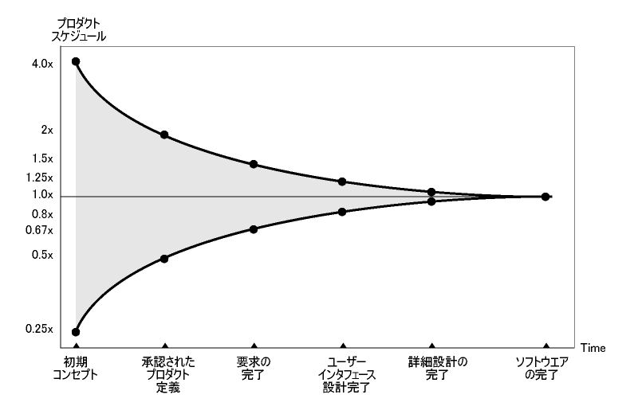
不確実性コーン
プロジェクトが進行するにつれて見積もりのバラツキがどのように推移していくのかを表している。
最初期においては見積りの最大値と最小値に16倍もの開きがある
スプリントを繰り返すうちに不確実性が小さくなる
間違っていても早期にアジャストすれば良い
http://itpro.nikkeibp.co.jp/article/COLUMN/20131001/508039/

Slide 37
ゴールへの進捗の確認
リリースバーンダウンチャートなどを用いて、希望している内容が希望しているタイミングでリリースできるかを追跡、確認する。スプリントレビュー時に確認するとプロダクトオーナーにスコープの調整の材料を与えることができる。
リリースに必要なポイント数とタイミングが分かれば、１スプリント実施するだけで遅れの有無がわかる。

Slide 38
スプリントバックログ
スプリントで選択したプロダクトバックログアイテムと、それらを出荷可能な製品として届けるための計画を合わせたもの。
開発チームがスプリントゴールを達成するのに必要な作業の一覧。
十分に詳細化されており、スプリント中は変更される可能性がある。
スプリントバックログを変更できるのは開発チームだけ。
見積りは理想時間で行う。
タスクの粒度は小さい方が見積り精度が上がるため、小さい方が良い。
大きくても１日のうち開発作業にあてられる時間程度を上限とすること。
ストーリー | タスク | 見積
AとしてXXが出来る。 | UIのコーディング | 3.0h
 | データモデル設計、変更、Entityの作成 | 3.0h
 | Actionのコーディング | 2.0h
BとしてYYを一覧形式で参照できる。 | UIのコーディング | 4.0h
 | Actionのコーディング | 2.0h

Slide 39
スプリントの進捗の確認
スプリントバックログの残作業量を追跡し、進捗を確認する。
デイリースクラムでバーンダウンチャートを確認することが多い。

Slide 40





出荷可能な製品
これまで作成してきた製品と、今回のスプリントで完成したプロダクトバックログアイテムを合わせたもの。
スプリントの終わりには出荷可能な製品が完成していなければならない。
出荷可能とは、スクラムチームの完成の定義に合っていることを意味する。
部品だけでは出荷できない。小さくても使えるものを作る

Slide 41
作成物の透明性

Slide 42
Done(完成)の定義
出荷可能な製品の「完成」の定義。作業が完了したかどうかの評価に使われる。
リリースするためにやらなければならないこと。
Done
Undone
毎スプリント完了しているもの
毎スプリント実施できていないもの
開発
UT
カバレッジ80%以上
IT
リグレッションテスト
ドキュメント作成
静的解析
シナリオテスト
負荷テスト
セキュリティテスト
リリース
UndoneをDoneにしていくことが重要

Slide 43
スクラムにおける5つのイベント

Slide 44
スクラムにおける5つのイベント
透明性
検査
適応
プロダクトバックログリファインメント(5～10%)
スプリント(1-4週間)
デイリー
スクラム
デイリー
スクラム
スプリントプランニング
第一部
スプリントバックログ
スプリントプランニング
第二部
Doneの定義
出荷可能な製品
デイリー
スクラム
スプリントレビュー
スプリント
レトロスペクティブ
障害リスト
開発チーム(7±2)
デイリー
スクラム
デイリー
スクラム
プロダクトオーナー
デイリー
スクラム
プロダクトバックログ
スクラムマスター
スプリントの中止

Slide 45
スプリントプランニング
タイムボックス: 4時間 / 2週間
スプリントプランニング第一部
「スプリントの成果である出荷可能な製品の増分として何を届けることができるか？」という問いに答える。
インプットはプロダクトバックログ、最新の製品、開発チームの予想キャパシティと実績。
これを元にどのプロダクトバックログアイテムまで選択するのかを決定する。このアイテム数については開発チームが責任を持つ。
スプリントで届けるプロダクトバックログを予想したあとに、スプリントゴールを設定する。
スプリントゴールは、プロダクトバックログを実装することで実現するスプリントの目的。
優先順位 | ストーリー | 見積
1 | AとしてXXが出来る。 | 2
2 | BとしてYYを一覧形式で参照できる。 | 3
3 | C処理の性能改善 | 5
... | ... | ...
100 | Dとしてレポートを作成できる | 8
スプリントで実施するPBIを選択

Slide 46
スプリントプランニング
スプリントプランニング第二部
「出荷可能な製品の増分を届けるために必要な作業をどのように成し遂げるか？」という問に答える。
第一部で実施すると決めたプロダクトバックログアイテムを、スプリントバックログに落とし込む。
スプリントの最初の数日間分のタスクについては、この段階で作業レベルまでタスクを分解する。
タスクの分解は、必要に応じてスプリント期間中も実施する。
プロダクトオーナーはプロダクトバックログの明確化やトレード・オフを支援する。
タスクを分解した結果、作業が多すぎたり少なすぎたりする場合はプロダクトオーナーと話し合い、調整する。
開発チームは、どのようにスプリントゴールを達成するかを説明できなければならない。
ストーリー
AとしてXXが出来る。
BとしてYYを一覧形式で参照できる。
具体的なタスクに分解する
タスク | 見積
UIのコーディング | 3.0h
データモデル設計、変更、Entityの作成 | 3.0h
Actionのコーディング | 2.0h
UIのコーディング | 4.0h
Actionのコーディング | 2.0h

Slide 47

スプリント
タイムボックス: 1ヶ月以下
出荷可能な製品を作成するための1ヶ月以下のタイムボックスであり、開発作業を行う連続した期間。
スプリントはスプリントプランニング、デイリースクラム、開発作業、スプリントレビュー、スプリントレトロスペクティブ
で構成される。
注意
スプリントゴールに悪影響を及ぼすような変更は加えない
品質目標は下げない
学習が進むにつれてスコープが明確化され、プロダクトオーナーと開発チームの交渉が必要になる可能性がある
スプリントの中止
スプリントはタイムボックスの終了前に中止することができるが、スプリントの中止の権限があるのは
プロダクトオーナーだけ。
中止した場合は、プロダクトバックログの完成したアイテムをレビューする。
未完成のプロダクトバックログアイテムは、再見積りを行ってからプロダクトバックログに戻す。

Slide 48
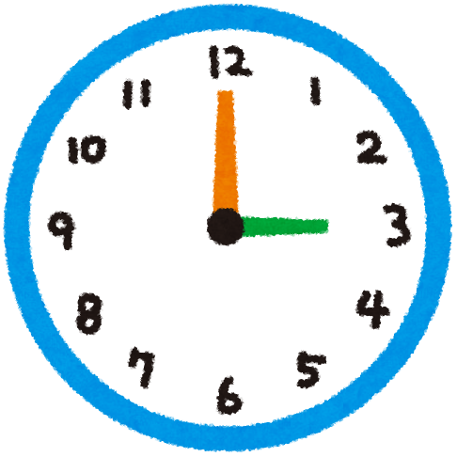

デイリースクラム
タイムボックス: 15分 / 1日
前回のデイリースクラムから行った作業の検査と、次回のデイリースクラムまでに行う作業の計画を立てる。
この場でスプリントバックログの作業進捗を検査する。
デイリースクラムは毎回同じ時間、場所で開催する。
デイリースクラムでは、開発チームのメンバーが以下のことを説明する。
開発チームがスプリントゴールを達成するために、私が昨日やったことは何か？
開発チームがスプリントゴールを達成するために、私が今日やることは何か？
私や開発チームがスプリントゴールを達成するときの障害物を目撃したか？
デイリースクラムで詳細な内容に踏み込みそうな場合は、デイリースクラム終了後に開発チーム
または一部のチームメンバーで集まり、詳細な議論、適応、再計画を行う。

Slide 49

スプリントレビュー
タイムボックス: 2時間 / 2週間
スプリントの終わりに出荷可能な製品の増分の検査と、必要であればプロダクトバックログの適応を行う。
スプリントレビューでは、スクラムチームと関係者がスプリントの成果をレビューする。
進捗確認の場ではなく、フィードバックや更なる協力を引き出すことが目的。
スプリントレビューには以下が含まれる。
参加者はプロダクトオーナーが招待する
プロダクトオーナーがPBIの完成したものと完成していないものについて説明する
開発チームはスプリントでうまくいったこと、直面した課題、それをどう解決したかを議論する
開発チームは完成したものをデモして、質問に答える
プロダクトオーナーは現在のプロダクトバックログを確認し、完了日を予測する
グループ全体で次に何をするか議論し、次のスプリントプランニングのインプットにする
プロダクトの次のリリースに対するスケジュール、予算、性能、市場をレビューする

Slide 50

スプリントレトロスペクティブ
タイムボックス: 1.5時間 / 2週間
スクラムチームの検査と次のスプリントの改善計画を作成する機会。
スプリントレビューが終わり、次のスプリントプランニングが始まる前に実施する。
人・関係・プロセス・ツールの観点から今回のスプリントを検査する
うまくいった項目や今後の改善が必要な項目を特定・整理する
次のスプリントで実施する改善策を特定する
スクラムチームの作業の改善実施計画を作成する
完成の定義を適切に調整する
方法は特に規定されていないが、よくKPTが用いられる。
KPTの実践的な進め方についてはプロジェクトファシリテーション実践編 ふりかえりガイド[1]が
参考になる。
その他の方法については、「アジャイルレトロスペクティブズ 強いチームを育てる「ふりかえり」の手引き」[2]などを
参照。
[1]: http://objectclub.jp/download/files/pf/RetrospectiveMeetingGuide.pdf
[2]: http://shop.ohmsha.co.jp/shopdetail/000000001770/

Slide 51
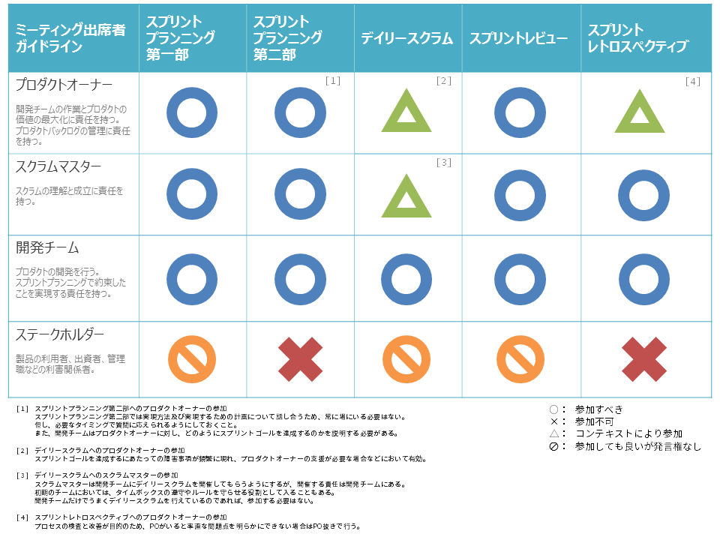
会議体及び出席者
Notes:
あくまで目安。
例えば、スクラムガイドではレトロスペクティブは”スクラムチーム”が対象になっている。(Not 開発チーム)

Slide 52
スクラムと品質

Slide 53

ウォーターフォールでの品質課題
要件定義
フェーズゲートにより内部品質は担保されるが、
作成した製品が本当に欲しいモノだったのかわかるのは
受入テストのタイミング。
大きなリスクが後半に待っている。
設計
実装
結合テスト
受入テスト

Slide 54

スクラムでは
スプリントレビューでビジネス要件との適合性を確認
時間
要件
定義
設計
実装
テスト
要件
定義
設計
実装
テスト
要件
定義
設計
実装
テスト
要件
定義
設計
実装
テスト

Slide 55




狩野モデル
顧客満足度
気に入る
満足
魅力品質
仕方ない
物理的な充足度
不充足
充足
一元的品質
(性能品質)
当たり前
当たり前品質
(基本品質)
気に入らない
不満足
Notes:
顧客の求める品質を魅力品質、当たり前品質、一元的品質の３つに分けたもの。
当たり前品質
不充足だと不満。充足して当たり前。
一元的品質
不充足だと不満。充足すると満足
魅力品質
不充足でも不満には思われない。充足されれば満足。

Slide 56
狩野モデル
顧客満足度
スクラムは魅力品質、
一元的品質を
高めやすい
気に入る
満足
他に無い機能
デザイン、ユーザビリティなど
仕方ない
物理的な充足度
不充足
充足
スループット、レスポンスタイム、
稼働率など
当たり前
機能が正常に動作すること、
想像通りに動作すること
当たり前品質は
ウォーターフォールと変わらない
気に入らない
不満足
Notes:
顧客の求める品質を魅力品質、当たり前品質、一元的品質の３つに分けたもの。
当たり前品質
不充足だと不満。充足して当たり前。
一元的品質
不充足だと不満。充足すると満足
魅力品質
不充足でも不満には思われない。充足されれば満足。

Slide 57
QCD + S
Delivery
Quality
Scope
Cost
Quality(品質) ： 固定
Cost(コスト・体制) ： 固定
Delivery(価値提供までの時間) ： 固定
Scope(スコープ) ： 調整可能
Notes:
・ウォーターフォールでもスクラムでも品質は固定であり、品質を犠牲にすることはNG）
・デリバリーも基本的には固定。
・ウォーターフォールの場合、大量に積んだバッファのあるコストで調整を行う。（ウォーターフォールはスコープは基本的に固定）
・スクラムの場合、スコープで調整。（コストの大部分は人件費であり、スクラムの場合には容易に増減するべきではない）

Slide 58
テスト自動化
繰り返し開発していくことになるので、テストを行う回数がウォーターフォールより多い。
前のスプリントで追加した機能のリグレッションテストなどを考えると、自動化は必須。
時間
自動化するテスト種別などは
コンテキストに依存するので
スクラムチームで検討する。
要件
定義
設計
実装
テスト
要件
定義
設計
実装
テスト
要件
定義
設計
実装
テスト
要件
定義
設計
実装
テスト

Slide 59
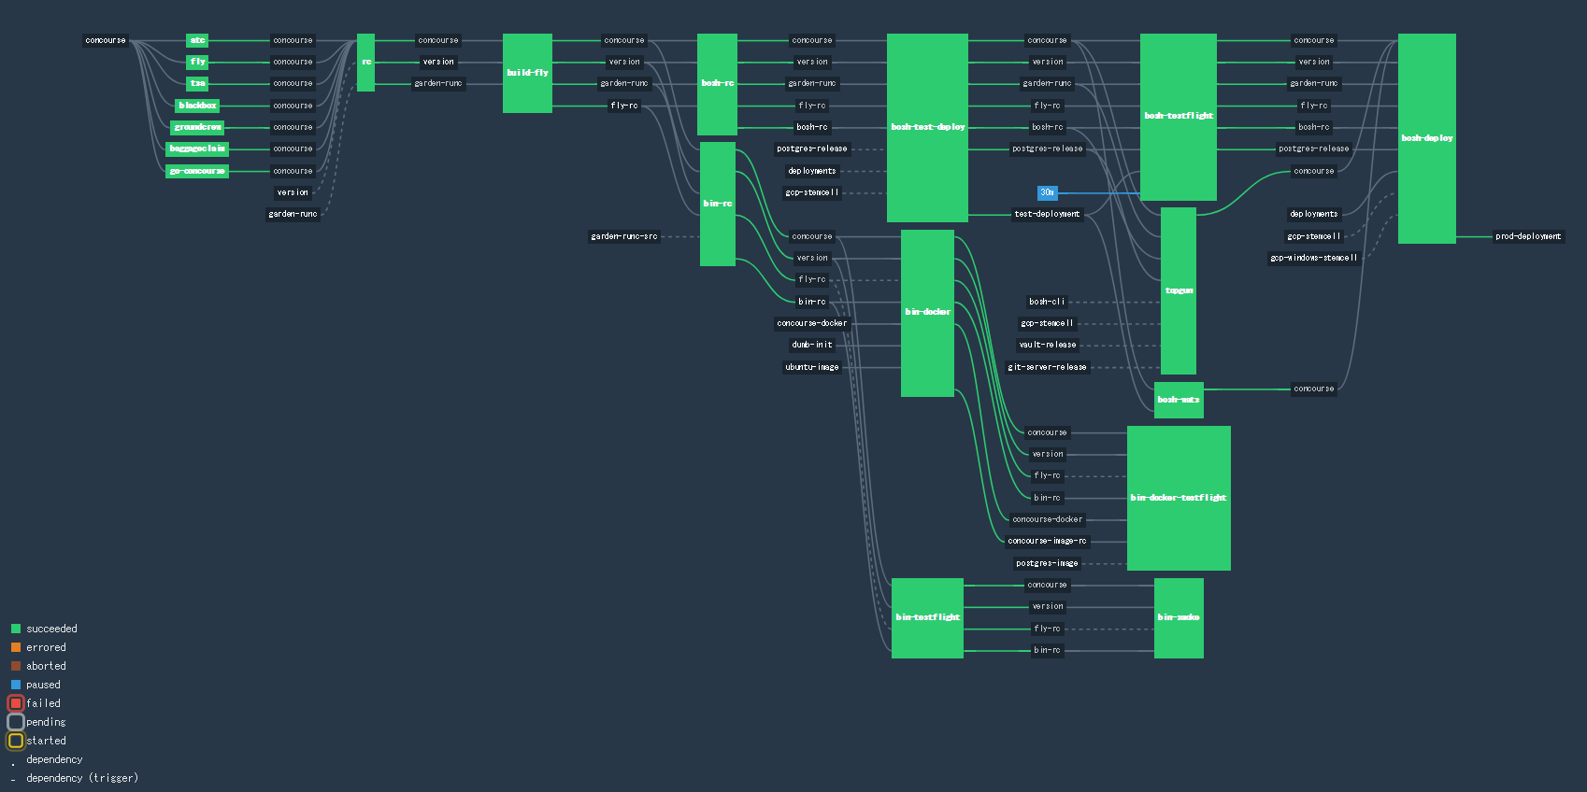
継続的インテグレーション/デリバリー
テスト自動化と同様に、頻繁にビルド・デプロイを行うことになるため、自動化を推奨する。

Slide 60
スクラムとメトリクス

Slide 61
ベロシティ
1スプリントで完了したストーリーポイントの合計。
開発チームの生産量を表す。
スプリントプランニングでキャパシティを決める際に参考にする。
Sprint 1
Sprint 2
Sprint 3
Sprint 4
3
2
5
5
1
3
1
5
完了した
ストーリー
5
1
9
5
7
10
ベロシティ

Slide 62
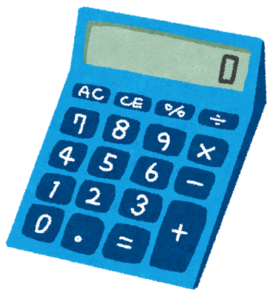
ベロシティの利用
リリース予定に対して遅延しているかどうか
リリースポイント ≦ (期待 or 実績) ベロシティ × 残スプリント数
例： 100 ≦ 10ポイント × 10スプリント → オンスケジュール
100 ≧ 9ポイント × 10スプリント → 遅延
キャパシティの求め方
キャパシティ = 5スプリント分の有効ベロシティの平均
有効ベロシティは初出のベロシティ、今までの最大、最小を除外したもの。
有効ベロシティが5スプリント分ない場合は、直近のベロシティを採用する。

Slide 63
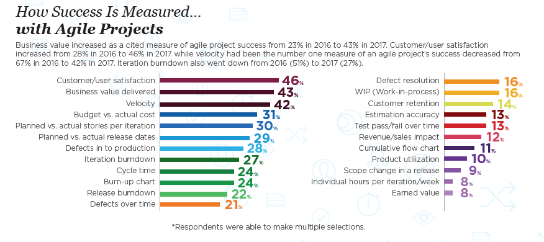
アジャイルプロジェクトでの成功の測定方法
ビジネス価値が、23%(2016年)から43%(2017年)に増加。
顧客満足度が28%(2016年)から46%(2017年)に増加する一方、
ベロシティが67%(2016年)から42%(2017年)に減少。
顧客満足度
ビジネス価値
予算と実際のコストの差
見積精度
計画と実際に消化したストーリーの差異
計画と実際のリリース日の差
製品の欠陥
累積フロー図
VersionOne 12th Annual State of Agile Report
http://stateofagile.versionone.com/

Slide 64
スクラム・アジャイルに対するよくある誤解

Slide 65
スクラムは生産性が高い
決まりきったモノを作るのであれば、ウォーターフォールの方が生産性は高い。
複雑で変化が激しく、市場やユーザの反応を見なければ正解がわからない場合などは、スクラムが向いている。市場投入までのリードタイムはスクラムの方が早い。
市場投入までのリードタイム = P + (S + Q + W)
要素 | 定義 | システム開発
セットアップタイム(準備) | 準備時間 | 計画、設計に掛かる時間
プロセスタイム | 加工時間、移動時間 | 実装に掛かる時間、デリバリーに掛かる時間
キュータイム | リソースの制約から待っている時間 | 全員が作業中で、タスクが着手されていない時間
ウェイトタイム | 依存するタスクの待ち時間 | 依存モジュールの完成待ち テスト対象のデリバリー待ちなどをしている時間

Slide 66
リソース効率とフロー効率
リソース効率
稼働率良い
稼働率良い
高
リードタイム長い
リードタイム短い
リードタイム長い
リードタイム短い
低
稼働率悪い
稼働率悪い
フロー効率
低
高
Notes:
生産性＝リソース効率？フロー効率？

Slide 67
リソース効率とフロー効率
リソース
リソース
リソース
リソース
リソース
1つのリソースを稼働率が
100%になるまで配分
フローユニットが享受できる
リソースを最大化する
フローユニット
フローユニット
フローユニット
フローユニット
フローユニット
例： マルチタスク
例： ペアプログラミング

Slide 68
リソース効率とフロー効率
リソース効率
Water
Fall
高
Scrum
低
Chaos
Lean
フロー効率
低
高

Slide 69
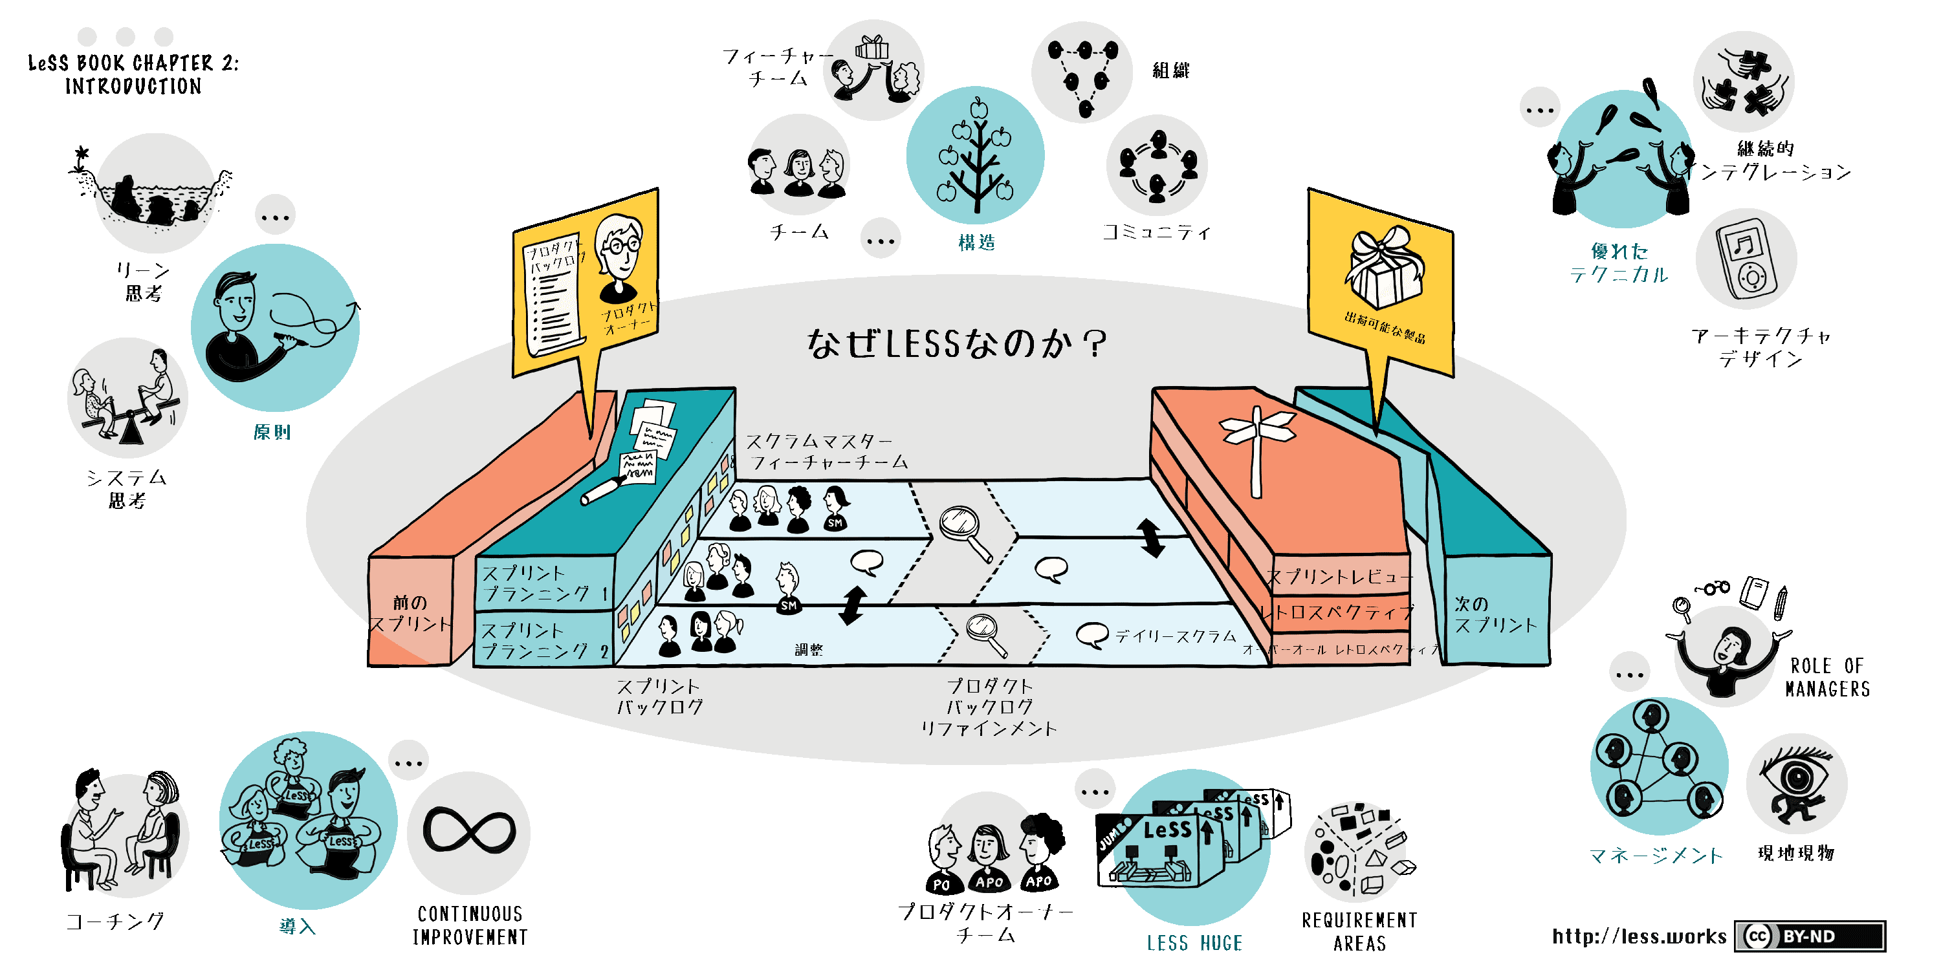
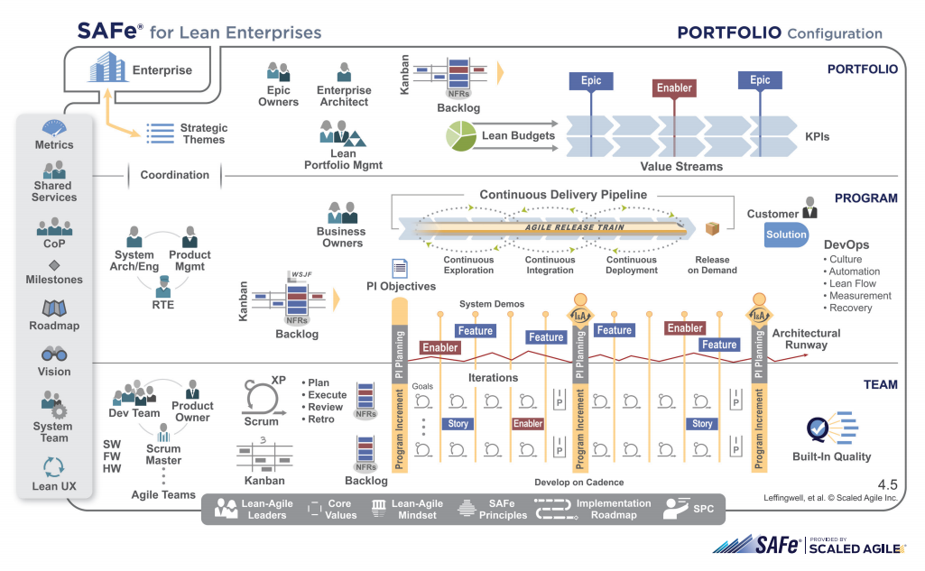
スクラムは大規模に向かない
2-8チームでの開発向け
1人のスクラムマスターは1-3チーム担当できる
1つのプロダクトに対して1つのプロダクトバックログ、
1人のプロダクトオーナー
各チームのスプリント周期は同一
8チーム以上はLeSS Hugeというフレームワークがある。
https://less.works/jp/
企業規模でアジャイルを実現するためのもの。
8-12週のサイクルで反復する。
1リリースに対して5-15チーム(50-125人)が存在する。
http://www.scaledagileframework.com/

Slide 70
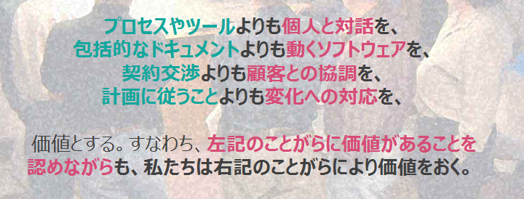
スクラムはドキュメントを作らない
包括的なドキュメントよりも動くソフトウェアに価値を置いている。
必要なドキュメントは、当然作成する。
http://agilemanifesto.org/iso/ja/manifesto.html

Slide 71
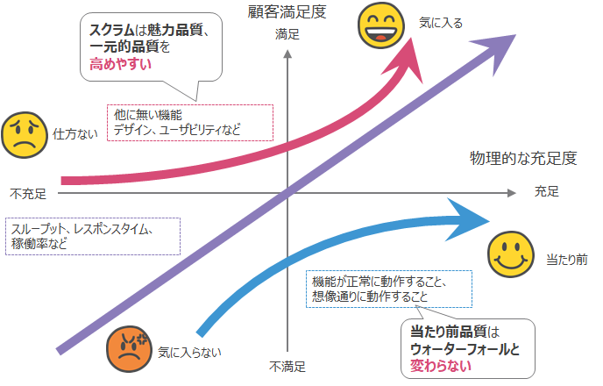
スクラムは品質がウォーターフォールに劣る
開発プロセスによってテスト種別、テストケースは変わらない。
よって、基本品質に差が出ることは無い。

Slide 72
Appendix

Slide 73
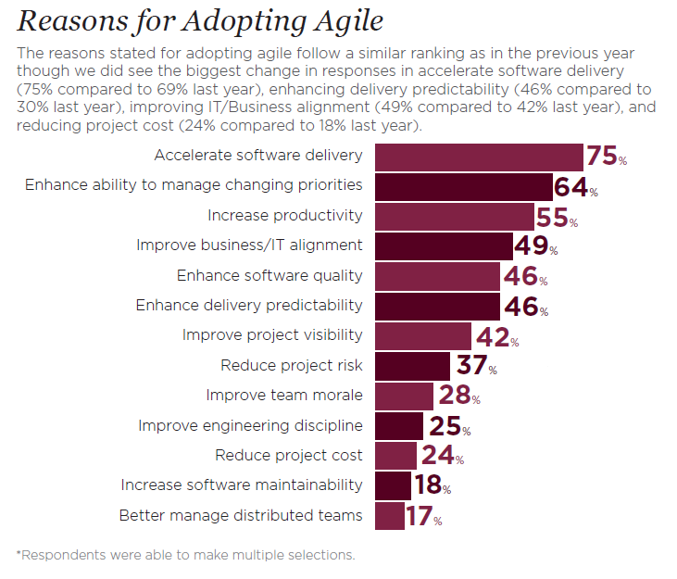
アジャイルの採用理由
製品のデリバリーの加速が更に重視されるように。
製品のデリバリーの加速
優先順位の変更管理能力を高める
生産性を高める
ビジネスとITの連携の改善
ソフトウェアの品質を高める
VersionOne 12th Annual State of Agile Report
http://stateofagile.versionone.com/
Notes:
5. デリバリの予測性を高める
7. プロジェクトの可視性の向上
8. プロジェクトリスク軽減
9. チームの士気の向上
10. エンジニアリングの規律を改善
11. プロジェクトコスト削減
12. ソフトウェアのメンテナンス性向上
13. 分散チームの管理を改善

Slide 74
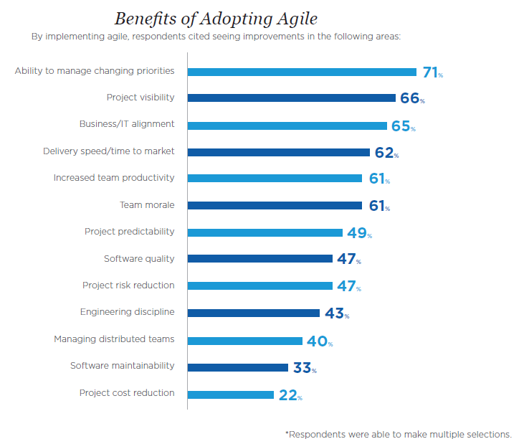
アジャイルを導入するメリット
優先順位の変更管理
プロジェクトの可視性
ビジネスとITの連携
デリバリー速度/市場投入までの時間
チームの生産性向上
プロジェクトのコスト削減と答えている数は
意外と少ない
VersionOne 12th Annual State of Agile Report
http://stateofagile.versionone.com/
Notes:
6. チームの士気
7. プロジェクトの予測可能性
8. ソフトウェア品質
9 プロジェクトリスク軽減
10. エンジニアリングの規律
11. 分散チームの管理
12. ソフトウェアのメンテナンス性向上
13. プロジェクトコスト削減

Slide 75
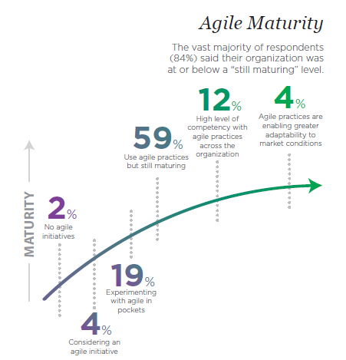
アジャイルの成熟度
80%以上がまだ成熟しきっていないと回答
簡単には習得できない
VersionOne 12th Annual State of Agile Report
http://stateofagile.versionone.com/

Slide 76
構成管理及びリリース管理の成熟度モデル
プラクティス | ビルド管理および 継続的インテグレーション | 環境および デプロイメント | リリース管理および コンプライアンス | テスト | データ管理 | 構成管理
レベル3 - 最適化： プロセスの改善に注力する | チームで定期的に話し合いの場を持ち、統合時の問題やその自動化による解決、素早いフィードバック、そしてよりよい可視化について議論する。 | 全ての環境がうまく管理されている。プロビジョニングは完全に自動化。仮想化を適切に活用する。 | 運用チームとデリバリーチームが協力し、リスク管理やサイクルタイム削減を行う。 | 本番環境への変更の取り消しはめったに発生しない。問題があればすぐに見つかり、すぐに修正される。 | リリースのたびに、データベースのパフォーマンスやデプロイメントプロセス自体についてのフィードバックを得る。 | 変更管理ポリシーを常に検証し、効率的な共同作業や素早いデプロイができているかを確かめる。また、変更管理プロセスの可監査性もチェックする。
レベル2 - 定量的な管理： プロセスが計測可能で制御されている | ビルドメトリクスを収集して可視化し、それに基づいて作業する。ビルドを壊れたままにしない。 | 統合したデプロイ管理、リリースやリリース取り消しの手順もテストしている。 | 環境はアプリケーションの健康状態を監視し、能動的に管理している。サイクルタイムを監視している。 | 品質のメトリクスとその傾向を追跡する。非機能要件を定義し、計測する。 | データベースの更新やロールバックはデプロイのたびにテストされる。データベースのパフォーマンスを監視、最適化する。 | 開発者は、少なくとも一日一度はメインラインにチェックインする。ブランチはリリース作業の時にだけ使う。
レベル1 - 一貫している： 自動化されたプロセスが、アプリケーションのライフサイクル全体に適用される | 自動ビルドと自動テストのサイクルを、変更がコミットされるたびに実行する。依存関係を管理する。スクリプトやツールを再利用する。 | ソフトウェアのデプロイは完全に自動化され、ボタンを押すだけで完結する。すべての環境に対して同じ手順でデプロイする。 | 変更管理とその承認プロセスが定義され、それを守っている。規約を順守している。 | ユニットテストや受け入れテストを自動化する。受け入れテストはテスターが書く。テストが開発プロセスに組み込まれる。 | データベースへの変更は、デプロイメントプロセスの一環として自動的に行う。 | ライブラリや依存関係を管理する。バージョン管理システムの利用ポリシーは、変更管理プロセスで定義する。
レベル0 - 繰り返し可能： プロセスは文書化され、一部は自動化されている | 普段のビルドやテストを自動化する。すべてのビルドは、ソース管理システムを使って自動化された手順で再現できる。 | 一部の環境ではデプロイを自動化する。新しい環境を手軽に作成する。すべての構成管理情報を外に出してバージョン管理する。 | 面倒で頻度も低く、信頼できないリリース。リリース要件に関するトレーサビリティも限定的。 | ストーリーの開発の一環として自動テストを書く。 | データベースへの変更は自動化したスクリプトで行い、スクリプトはアプリケーションとともにバージョン管理する。 | バージョン管理システムを使って、ソフトウェアの作成に必要なものをすべて管理する。ソースコードや設定ファイル、ビルドやデプロイ用スクリプト、データのマイグレーションなど。
レベル-1 - リグレッションエラー多発： プロセスは繰り返せず管理も貧弱、そして対処療法を行っている | ソフトウェアのビルド手順が手動である。成果物やビルド結果の管理をしていない。 | ソフトウェアのデプロイ手順が手動である。バイナリが環境に依存する。環境の配布が手動である。 | リリース頻度が低く、しかも信頼できない。 | 開発をした後に手作業でのテストを実施する。 | データのマイグレーションは、バージョン管理されておらず、手動で操作する。 | バージョン管理システムを使っていない。あるいは使っていても滅多にチェックインしない。
David,Farley ; Jez,Humble. 継続的デリバリー:信頼できるソフトウェアリリースのためのビルド・テスト・デプロイメントの自動化. 和智 右桂訳 ; 高木 正弘訳. KADOKAWA/アスキー・メディアワークス. 2012.

Slide 77
拙速と巧遅
巧さ
巧遅
巧速
巧
拙遅
拙速
拙
速さ
遅
速

Slide 78
拙速と巧遅
巧さ
Water
Fall
巧
Scrum
拙
Chaos
Lean
速さ
遅
速

Slide 79
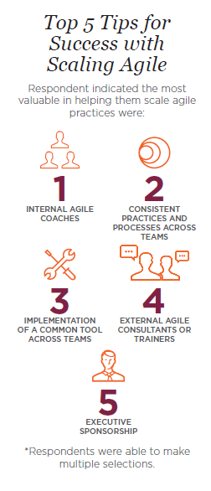
アジャイルをスケールさせるには
内部のアジャイルコーチ
チーム間での同じプラクティスとプロセス
チーム間での共通のツールの実装
外部のアジャイルコンサルタント/トレーナー
経営陣の後援
VersionOne 12th Annual State of Agile Report
http://stateofagile.versionone.com/

